Slide 1

CHÀO MỪNG CÁC CON
ĐẾN VỚI TIẾT HỌC

Slide 2


Slide 3
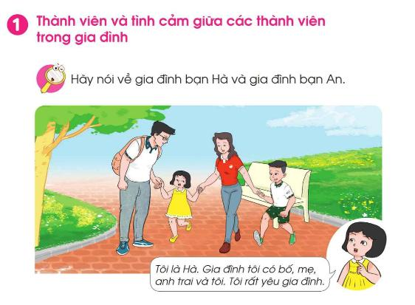

Slide 4
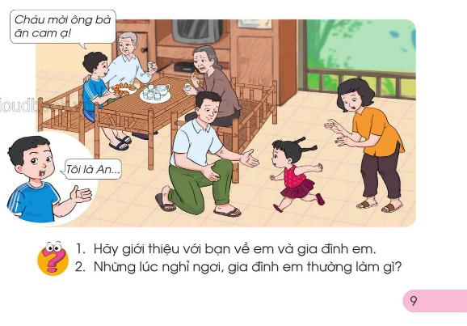

Slide 5


Slide 6


Slide 7
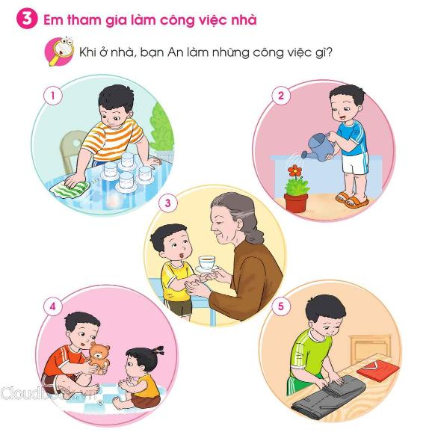

Slide 8
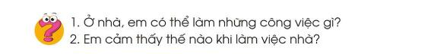

Slide 9


